Slide 1
UML基础3
对象图，构件图，包图
PRD2018-G11小组
2018年12月9日
浙江大学城市学院

Slide 2
目录
目录
1
构建图
2
对象图
3
包图

Slide 3
1
构件图
构件图概述
在完成活动图，交互图，用例图……对系统进行建模之后，需要将这些逻辑设计图转化为实际的事务，如可执行文件，源代码，应用程序等。在此过程中，有些组件必须重新建立，而有些组件可以进行复用。因此，可以使用构件图来可视化物理组件及他们之间的关系，并描述器构造细节
构件图的好处
1）帮助客户理解最终的系统结构
2）使开发工作有一个明确的目标
3）帮助开发组和其他人员理解系统
4）组件复用

Slide 4
1
构件图
构件图组成元素
构件图由组件，接口实现三部分组成

Slide 5
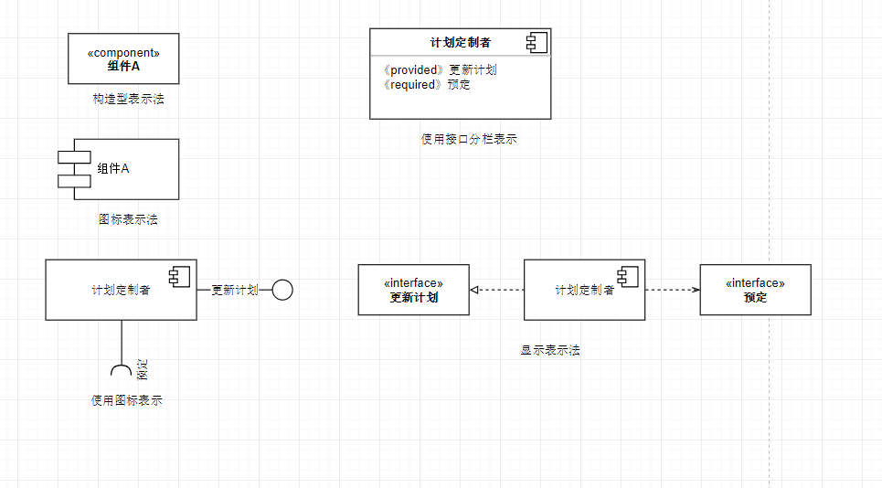
1
构件图
组件
组件是系统中遵循一组接口且提供实现的一个物理部件，通常描述系统的一个可执行程序，一个库，一个Web程序等，如图中的方框图型都是组件的表示形式

Slide 6
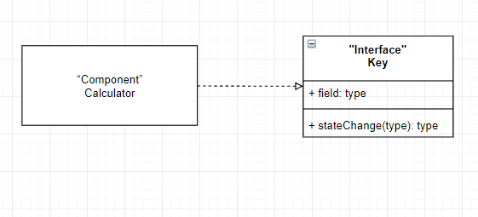
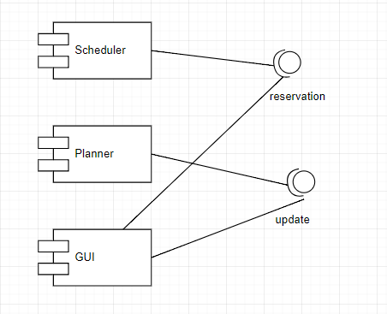
1
构件图
接口
接口是一组用于描述类或组建的一个服务的操作。分为导入接口，和导出接口

Slide 7
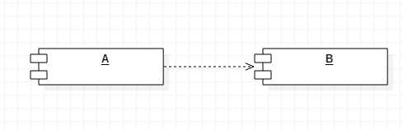
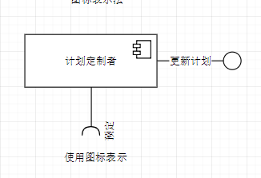
1
构件图
关系
关系是事务之间的联系，在面向对象的建模中，最重要的关系是依赖，泛化，关联和实现，但是构件图中使用最多的还是依赖和实现关系
依赖
实现

Slide 8
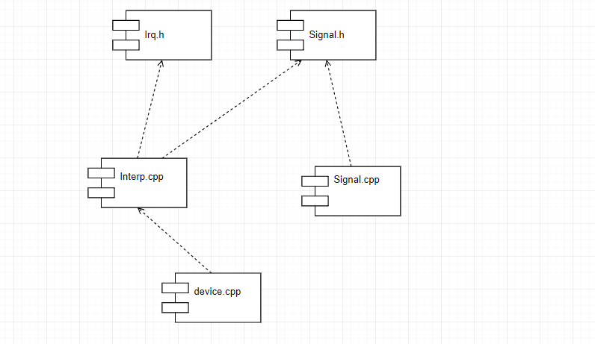
1
构件图
构件图示例

Slide 9
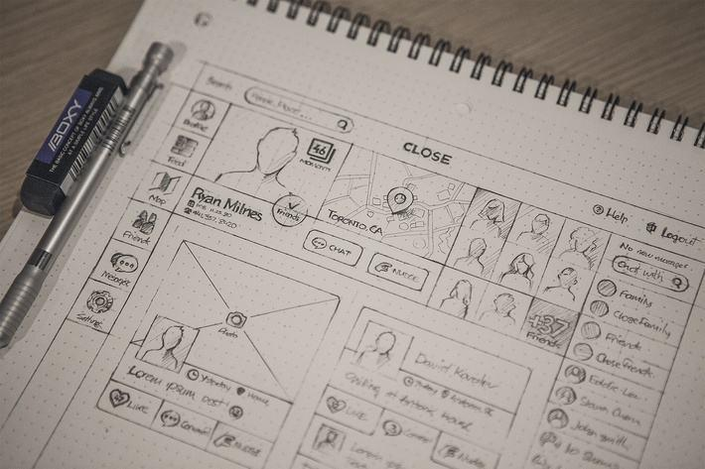
1
构件图
提问
1.什么是构件图？
2.构件图的组成部分有哪些？

Slide 10
[1] UML用户指南(第2版·修订版)(作者:Grady Booch等) 人民邮电出版社
[2] UML2基础、建模与设计教程(作者:杨弘平等) 清华大学出版社
[3]《软件需求（第三版）》美KARL WIEGERS ,JOY BEATTY
参考文献

Slide 11
黄为波 | 负责制作PPT模板以及审核 | 9.3
苏雨豪 | 负责PPT审核 | 9.5
陈子卿 | 对象图部分PPT制作 | 9.7
蔡峰 | 包图部分PPT制作 | 9.4
江亮儒 | 构件图部分PPT制作 | 9.6
绩效考评与分工

Slide 12

汇报结束 感谢观看
PRD2018秋-G11小组
2018年11月11日
浙江大学城市学院

